Slide 1









CHÀO MỪNG CÁC EM ĐẾN VỚI BUỔI HỌC NGÀY HÔM NAY!

Slide 2


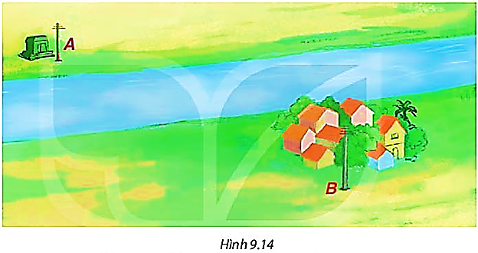
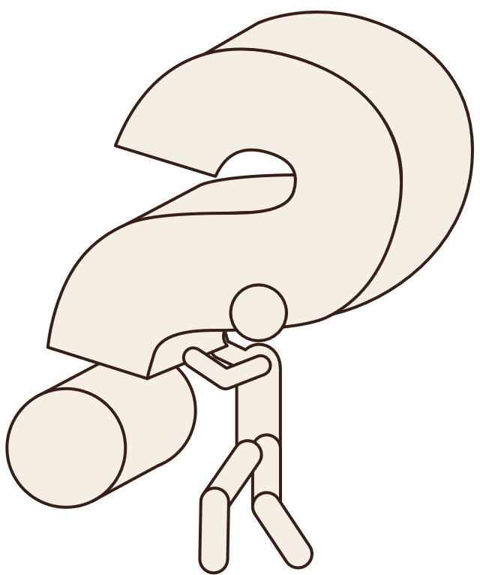

KHỞI ĐỘNG
Một trạm biến áp và một khu dân cư ở hai bên bờ sông (H.9.14). Trên bờ sông phía khu dân cư, hãy tìm một địa điểm C để dựng một cột điện kéo điện từ cột điện A của trạm biến áp đến cột điện B của khu dân cư sao cho tổng độ dài dây dẫn điện cần sử dụng là ngắn nhất.

Slide 3


CHƯƠNG IX. QUAN HỆ GIỮA CÁC YẾU TỐ TRONG MỘT TAM GIÁC
BÀI 33: QUAN HỆ GIỮA BA CẠNH CỦA MỘT TAM GIÁC

Slide 4

Quan hệ giữa ba cạnh của một tam giác

Slide 5




Bất đẳng thức tam giác.
HĐ 1:
Cho hai bộ ba thanh tre nhỏ có độ dài như sau
Bộ thứ nhất: 10 cm, 20cm, 25cm
Bộ thứ hai: 5cm, 15cm, 25cm
Em hãy ghép và cho biết bộ nào ghép được thành một tam giác
Bộ thứ nhất là ghép được thành hình tam giác.

Slide 6
Bất đẳng thức tam giác.
HĐ 2:
Với bộ ba thanh tre ghép lại được thành một tam giác trong HĐ1, em hãy so sánh độ dài cả thanh bất kỳ với tổng độ dài của hai thanh còn lại
Giải
Có: 20 + 25 = 50 > 10
10 + 20 = 30 > 25
10 + 25 = 35 > 20

Slide 7



Em hiểu thế nào là bất đẳng thức?
$→$ Khi số a bé hơn số b, người ta viết a < b và gọi đó là một bất đẳng thức
Khi đó ta cũng có thể viết b > a và nói b lớn hơn a.

Slide 8
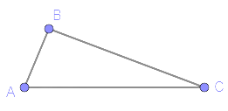

KẾT LUẬN
Định lí:
Trong một tam giác, độ dài của một cạnh bất kì
luôn nhỏ hơn tổng độ dài hai cạnh còn lại
GT | $$ΔABC$$
KL | AB < AC + BC AC < AB + BC BC < AB + AC

Slide 9

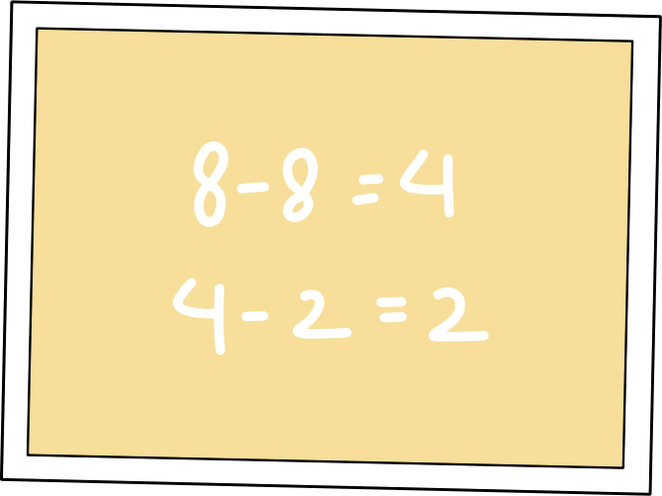
CHÚ Ý
Nếu ba độ dài a, b, c không thỏa mãn một bất đẳng thức tam giác thì chúng không phải là độ dài ba cạnh của một tam giác.

Slide 10
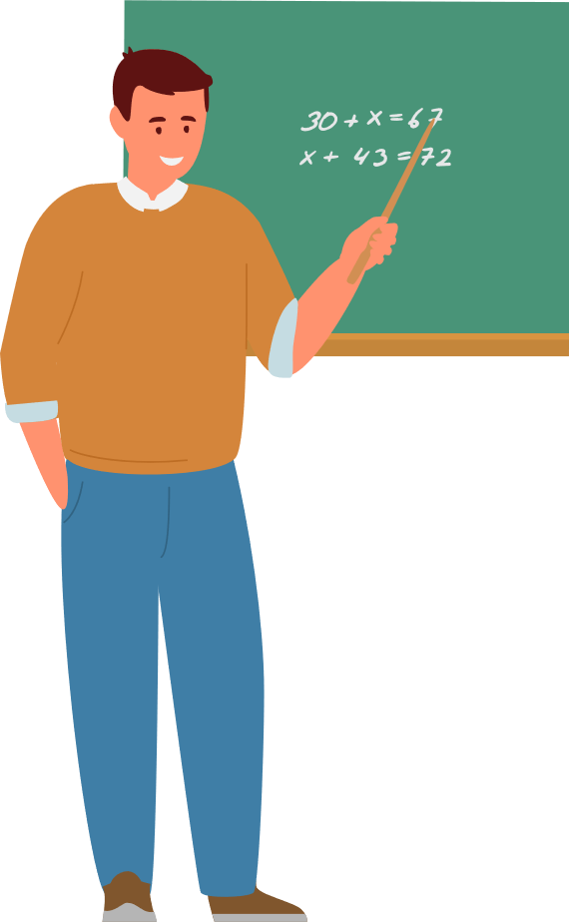

TÍNH CHẤT
Trong một tam giác, độ dài của môt cạnh bất kì luôn lớn hơn hiệu độ dài hai cạnh còn lại.
Nhận xét:
Nếu kí hiệu a, b, c là độ dài ba cạnh tùy ý của một tam giác thì từ định lí và tính chất vừa nêu ta có:
b – c < a < b + c

Slide 11

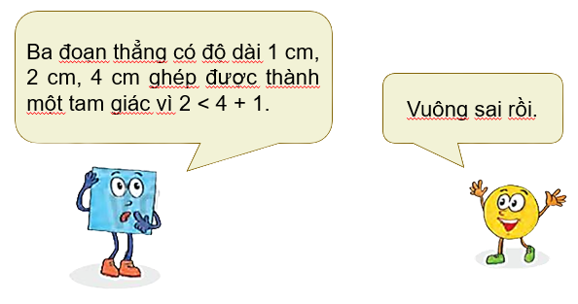

TRANH LUẬN
TRAO ĐỔI CẶP ĐÔI
Ý kiến của em thì sao?

Slide 12

Trả lời
Bạn Vuông sai.
Vì theo định lí độ dài của một cạnh bất kì luôn nhỏ hơn tổng độ dài hai cạnh còn lại.
Vì 4 > 2 + 1 không thoả mãn điều kiện định lí
$⇒$ Ba đoạn thẳng 1 cm, 2cm, 4 cm không thể ghép được thành
một tam giác.

Slide 13
CHÚ Ý
Để kiểm tra ba độ dài có là độ dài ba cạnh của một tam giác hay không, ta chỉ cần so sánh độ dài lớn nhất có nhỏ hơn tổng hai độ dài còn lại hoặc độ dài nhỏ nhất có lớn hơn tổng độ dài còn lại hoặc độ dài nhỏ nhất có lớn hơn hiệu hai độ dài còn lại hay không.

Slide 14

Ví dụ (SGK – tr67)
Hãy kiểm tra ba độ dài nào sau đây không thể là độ dài ba cạnh của một tam giác. Với ba bộ còn lại, hãy vẽ tam giác nhận ba độ dài đó làm độ dài ba cạnh.
2 cm, 4 cm, 7 cm b) 2 cm, 3 cm, 4 cm.
Giải
a) Ta có: 2 + 4 = 6 < 7, ba độ dài 2 cm, 4 cm, 7 cm không thoả mãn một bất đẳng thức tam giác nên không là độ dài ba cạnh của một tam giác.

Slide 15
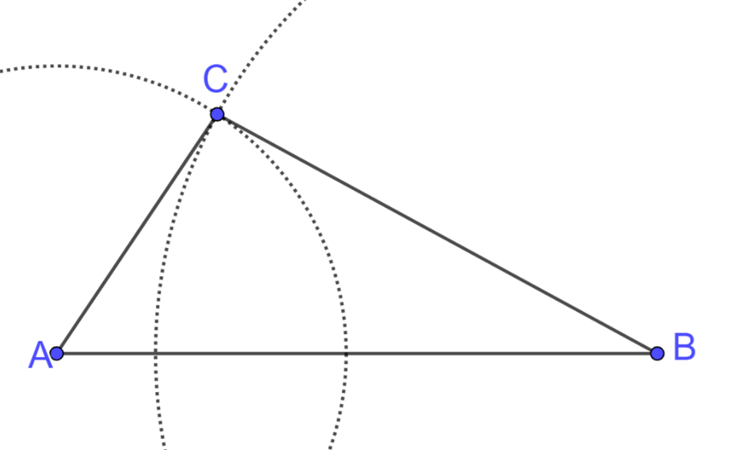
Giải
b) Ta có: 2 > 4 - 3 = 1
Ba độ dài 2 cm, 3 cm, 4 cm thoả mãn điều kiện trong chú ý trên nên đây có thể là độ dài ba cạnh của một tam giác.
Ta dùng thước và compa vẽ được tam giác ABC có độ dài ba cạnh là 2 cm, 3 cm,4 cm như Hình 9.16 nên ba độ dài 2 cm, 3 cm, 4 cm đúng là độ dài ba cạnh của một tam giác.

Slide 16
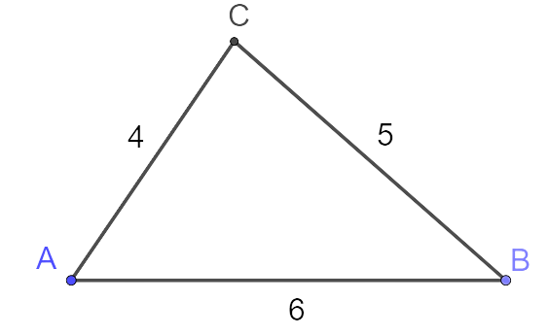
LUYỆN TẬP
Hỏi ba độ dài nào sau đây không thể là độ dài của ba cạnh trong tam giác? Vì sao? Hãy vẽ tam giác nhận ba độ dài còn lại làm ba cạnh
a) 5 cm, 4 cm, 6 cm b) 3 cm, 6 cm, 10 cm
Giải
Có 6 < 5 + 4 = 9
⇒ Ba độ dài 5 cm, 4 cm, 6 cm là độ dài ba cạnh của một tam giác.

Slide 17
LUYỆN TẬP
Hỏi ba độ dài nào sau đây không thể là độ dài của ba cạnh trong tam giác? Vì sao? Hãy vẽ tam giác nhận ba độ dài còn lại làm ba cạnh
a) 5 cm, 4 cm, 6 cm b) 3 cm, 6 cm, 10 cm
Giải
b) Ba cạnh 3 cm, 6 cm, 10 cm không thể là ba cạnh của tam giác vì 10 > 3 + 6 = 9.

Slide 18

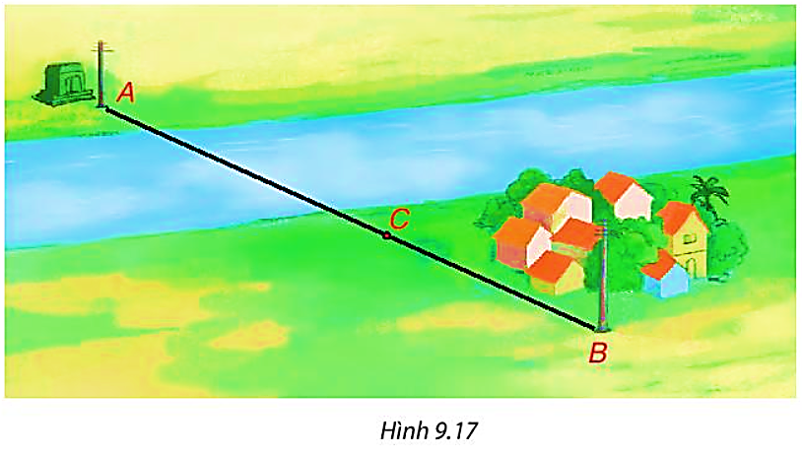
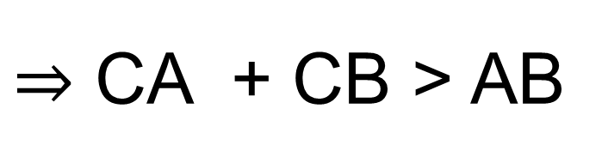
VẬN DỤNG
Trở lại tình huống mở đầu, em hãy giải thích vì sao nếu dựng cột điện ở vị trí C trên đoạn thẳng AB thì tổng độ dài dây dẫn điện cần sử dụng là ngắn nhất.
Giải
$⇒$ CA + CB = AB (không xét khi C trùng với A hoặc B).
- C nằm giữa A và B
- C thuộc đường thẳng AB nhưng không thuộc đoạn thẳng AB
$⇒$ CA + CB > AB
- Khi C không thuộc đường thẳng AB thì theo Định lí 1, CA + CB > AB.

Slide 19
LUYỆN TẬP

Slide 20
Bài 9.10: (SGK – tr.69)
Cho các bộ ba đoạn thẳng có độ dài như sau:
a) 2 cm, 3 cm, 5 cm; b) 3 cm, 4 cm, 6 cm; c) 2 cm,4 cm, 5 cm;
Hỏi bộ ba nào là không thể là độ dài ba cạnh của một tam giác? Vì sao ? Với mỗi bộ ba còn lại, hãy vẽ một tam giác có độ dài ba cạnh được cho trong bộ ba đó
Giải
4
2
a) Không thể, vì 5 = 2 + 3
6
3
b) Có thể, vì 6 < 3 + 4
c) Có thể, vì 5 < 2 + 4.
5
4

Slide 21
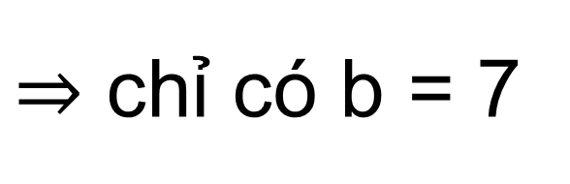
Bài 9.11: (SGK – tr.69)
a) Cho tam giác ABC có AB= 1 cm và BC = 7 cm. Hãy tìm độ dài cạnh CA biết rằng đó là một số nguyên (cm)
b) Cho tam giác ABC có AB= 2 cm, BC = 6 cm và BC là cạnh lớn nhất. Hãy tìm độ dài CA, biết rằng đó là một số nguyên (cm)
Giải
a) Cạnh bé nhất phải có độ dài 1 (cm). Đặt CA = b (cm)
Theo tính chất thì b là số nguyên thỏa mãn 7 – 1 < b < 7 + 1
hay 6 < b < 8
$⇒$ chỉ có b = 7
Vậy CA = 7 cm.

Slide 22
Bài 9.11: (SGK – tr.69)
a) Cho tam giác ABC có AB= 1 cm và BC = 7 cm. Hãy tìm độ dài cạnh CA biết rằng đó là một số nguyên (cm)
b) Cho tam giác ABC có AB= 2 cm, BC = 6 cm và BC là cạnh lớn nhất. Hãy tìm độ dài CA, biết rằng đó là một số nguyên (cm)
Giải
b) Đặt CA = b là số nguyên, b ≤ 6
Theo Định lí, b thỏa mãn 6 < 2 + b (tức b > 4)
⇒ b = 6 hoặc b = 5.
Vậy CA = 6 cm hoặc CA = 5 cm

Slide 23



BÀI TẬP TRẮC NGHIỆM
Câu 1. Cho ΔABC, em hãy chọn đáp án sai trong các đáp án sau:
A. AB + BC > AC B. BC – AB < AC
C. BC - AB < AC < BC + AB D. AB - AC > BC

Slide 24
BÀI TẬP TRẮC NGHIỆM
Câu 2. Dựa vào bất đẳng thứ tam giác, kiểm tra xem bộ ba nào trong các bộ ba đoạn thẳng có độ dài cho sau đây không thể là ba cạnh của một tam giác
A. 3 cm, 5 cm, 7 cm B. 4 cm, 5 cm, 6cm
C. 2cm, 5 cm, 7 cm D. 3 cm, 5 cm, 6 cm

Slide 25
BÀI TẬP TRẮC NGHIỆM
Câu 3. Cho ΔABC có cạnh AB = 10cm và cạnh BC = 7cm. Tính độ dài cạnh AC biết AC là một số nguyên tố lớn hơn 11
A. 17 cm B. 15 cm
C. 19 cm D. 13 cm

Slide 26
BÀI TẬP TRẮC NGHIỆM
Câu 4. Cho tam giác ABC biết AB = 2cm; BC = 7cm và cạnh AC là một số tự nhiên lẻ. Chu vi ABC là
A. 17 cm B. 18 cm
C. 19 cm D. 16 cm

Slide 27
BÀI TẬP TRẮC NGHIỆM
Câu 5. Có bao nhiêu tam giác có độ dài hai cạnh là 9 cm và 3 cm còn độ dài cạnh thứ ba là một số nguyên (đơn vị cm)?
A. 6 B. 4
C. 5 D. 7

Slide 28

VẬN DỤNG
Hoạt động nhóm đôi để hoàn thành bài tập

Slide 29
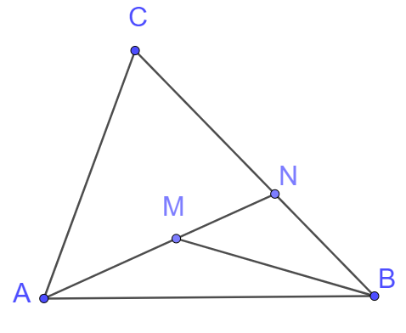
Bài 9.12: (SGK – tr.69)
Cho điểm M nằm trong tam giác ABC. Gọi N là giao điểm của đường thẳng AM và cạnh BC (H.9.18).
a) So sánh MB với MN + NB, từ đó suy ra MA + MB < NA + NB
b) So sánh NA với CA + CN, từ đó suy ra NA + NB < CA + CB
c) Chúng minh MA + MB < CA + CB

Slide 30

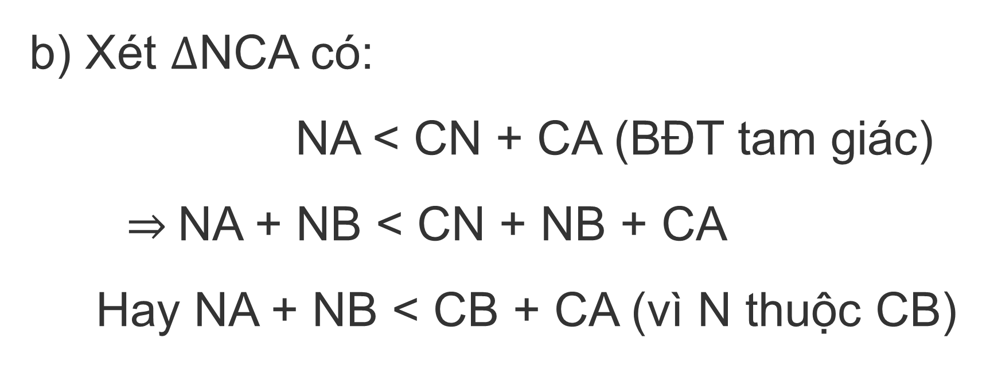
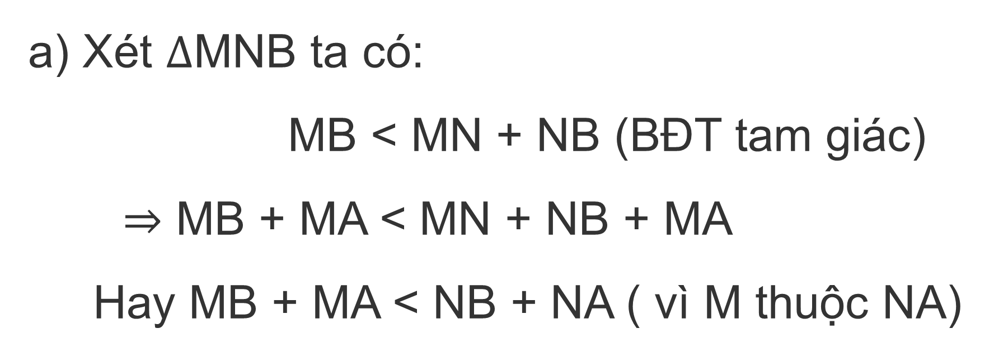
Giải
a) Xét $∆$MNB ta có:
MB < MN + NB (BĐT tam giác)
$⇒$ MB + MA < MN + NB + MA
Hay MB + MA < NB + NA ( vì M thuộc NA)
b) Xét $∆$NCA có:
NA < CN + CA (BĐT tam giác)
$⇒$NA + NB < CN + NB + CA
Hay NA + NB < CB + CA (vì N thuộc CB)

Slide 31
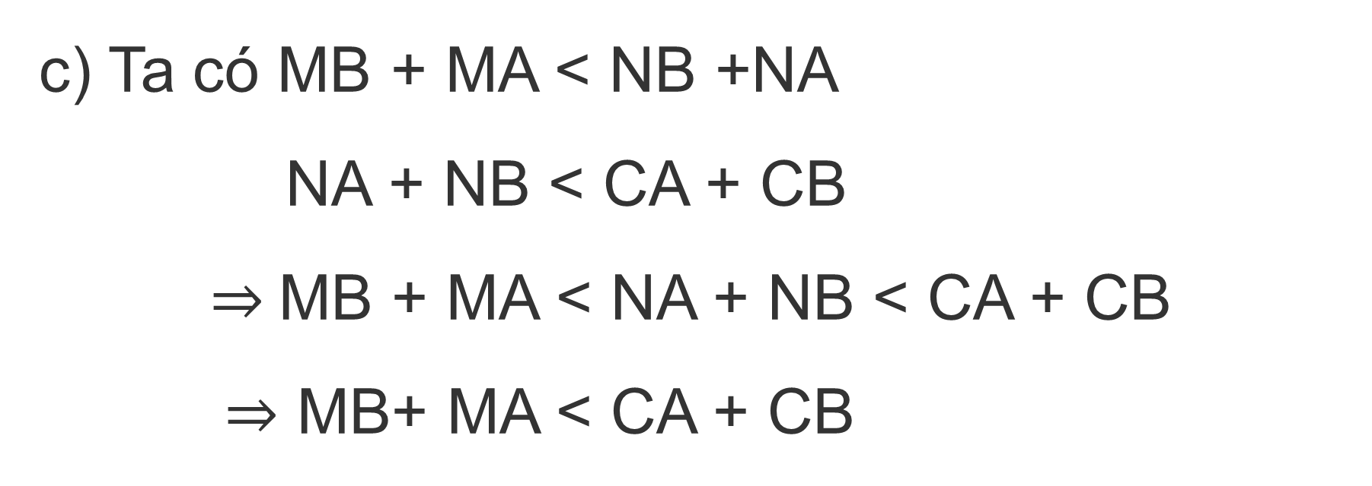
Giải
c) Ta có MB + MA < NB +NA
NA + NB < CA + CB
$⇒$MB + MA < NA + NB < CA + CB
$⇒$ MB+ MA < CA + CB

Slide 32
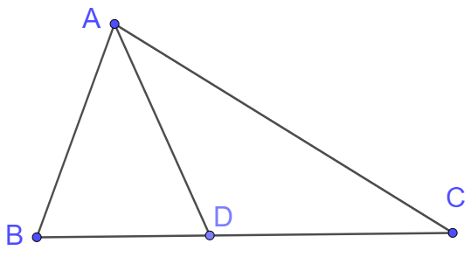
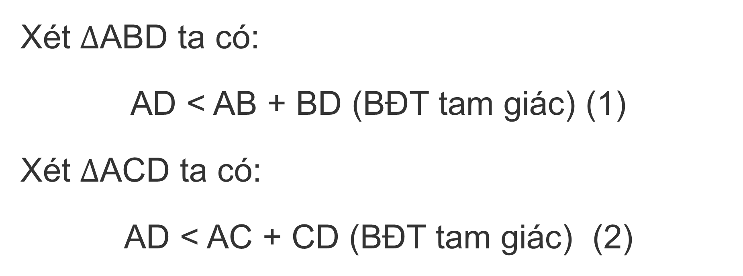
Bài 9.13: (SGK – tr.69)
Cho tam giác ABC, điểm D nằm giữa B và C. Chứng minh rằng AD nhỏ hơn nủa chu vi tam giác ABC
Giải
Xét $∆$ABD ta có:
AD < AB + BD (BĐT tam giác) (1)
Xét $∆$ACD ta có:
AD < AC + CD (BĐT tam giác) (2)

Slide 33

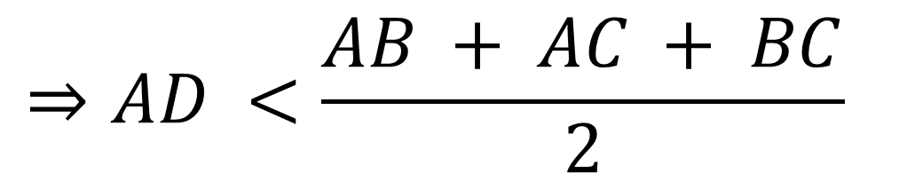
Bài 9.13: (SGK – tr.69)
Cho tam giác ABC, điểm D nằm giữa B và C. Chứng minh rằng AD nhỏ hơn nủa chu vi tam giác ABC
Giải
Cộng 2 vế của (1) với (2) ta có:
2 AD < AB + AC + BD + CD = AB + AC + BC (Vì D nằm giữa B và C)
$$⇒AD <\frac{AB + AC + BC}{2}$$
Vậy AD nhỏ hơn nửa chu vi của tam giác ABC

Slide 34
HƯỚNG DẪN VỀ NHÀ
* Chuẩn bị trước
Bài 4 – Định lí và
chứng minh một định lí
* Ghi nhớ
kiến thức trong bài.
* Hoàn thành các bài tập trong SBT.

Slide 35


CẢM ƠN CÁC EM
ĐÃ CHÚ Ý LẮNG NGHE!

